Slide 1
শুভেচ্ছা
মোহাম্মদ-হারুন অর রশিদ সহকারীশিক্ষক আহমদিয়া হাবিবিয়া গনিয়া দাখিল মাদরাসা
মিরসরাই,চট্টগ্রাম।
harounorrashid76@gmail.com
ID-831,BATCH-28.

Slide 2
বাংলা গদ্য
৮ম –শ্রেণি

Slide 3
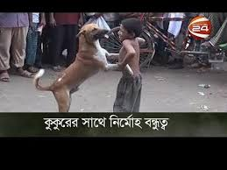

Slide 4
অতিথির স্মৃতি
সময়-৫০ মিনিট, পৃষ্ঠা – ০৩

Slide 5
এ পাঠ শেষে শিক্ষাথীরা
লেখক পরিচিতি বর্ণনা করতে পারবে।
নির্বাচিত অংশ টুকুর শুদ্ধ উচ্চারনে পড়তেপারবে।
নতুন শব্দ গুলোর অর্থসহবাক্য ও অনুচ্ছেদ গঠন কর তে পারবে।
গদ্যাংশের আলোচিত অংশের ভাবার্থ বিশ্লেষণ করতে পারবে।

Slide 6
জন্ম ১৮৭৬
১৫ সেপ্টেম্বর
শিক্ষা
এফ এ
-রেঙ্গুনে চাকুরি
মৃত্যু
১৯৩৮
১৬ জানুয়ারি
ডি, লিট উপাধি
১৯৩৬

Slide 7
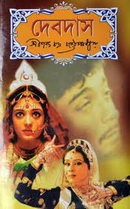
সাহিত্য কর্ম

Slide 8
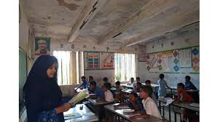
আদর্শ পাঠ

Slide 9
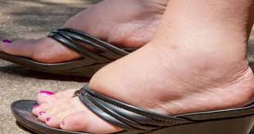
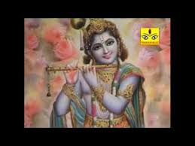
এসো আজকের পাঠের নুতন কিছু শব্দ শিখি
বেরি বেরি
পা ফোলা রোগ
ভজন
হিন্দু ধর্মিয় সঙ্গীত

Slide 10
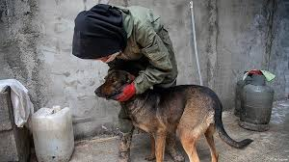
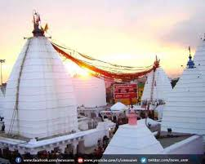
মমত্ববোধ
ভালোবাসা
দেওঘর
অতিথিশালা

Slide 11
জোড়ায় কাজ
মানবেতর প্রানির প্রতিমানুষের মমত্ব বোধ সম্পর্কে লিখ।
১
২
বেরি বেরি রোগ সম্পর্কে লিখ।

Slide 12
দলগত কাজ
১।ইতর প্রাণি ও যে মানুষের বন্ধু কী ভাবে হতে পারে?
২।সু-স্বাস্থ্যের জন্য বায়ু পরিবরতনের প্রয়োজনীয়তা সম্পর্কে বর্ননা কর।

Slide 13
বহু নির্বাচনীয় প্রশ্ন
১.হলদে রঙের পাখি নিচের কোনটি ? i-দোয়েল,ii-শ্যামা, iii-বুলবুলি,iv-বেনে-বো উত্তর-iv
২.অথিতির স্মৃতি গল্পে র প্রধান চরিত্র কে? i-লেখক,ii-কুকুর ,iii-লেখক ও কুকুর iv-লেখক ও বেনে-বো ,উত্তর-ii
৩.i-প্রাচির ঘেরা বাগানে র মধ্যে একটা বড় বাড়িতে থাকি-বাক্যে কার থাকার কথা বলা হয়েছে
i-লেখক, ii-মালি, iii-মালিনি, iv-বামন ঠাকুর। ?উত্তর-i
৪.কয় দিন পর বেনেবো পাখি দুটি ফিরে আসলো ? i-তিনদিন ,ii-চারদিন iii-পাঁচ দিন iv-ছয় দিন, উত্তর
-i

Slide 14
সবাইকে ধন্যবাদ

